Slide 1
SecurLogon для Linux
Преимущества использования
Реализованная функциональность
Схемы применения
Ближайшее будущее
Применение локальной аутентификации
Комплексный подход к сетевой инфраструктуре
Пройденные кейсы пилотов и внедрений
Михаил Иванов,
Ведущий менеджер проектов, "Аладдин Р.Д."
Дмитрий Шуралёв,
PreSales инженер, "Аладдин Р.Д."

Slide 2
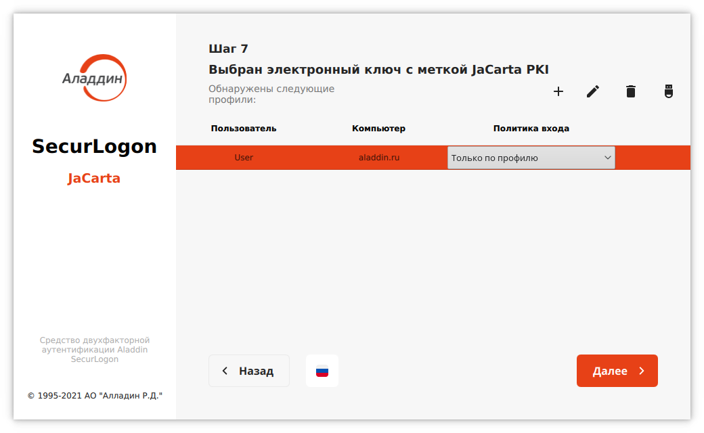
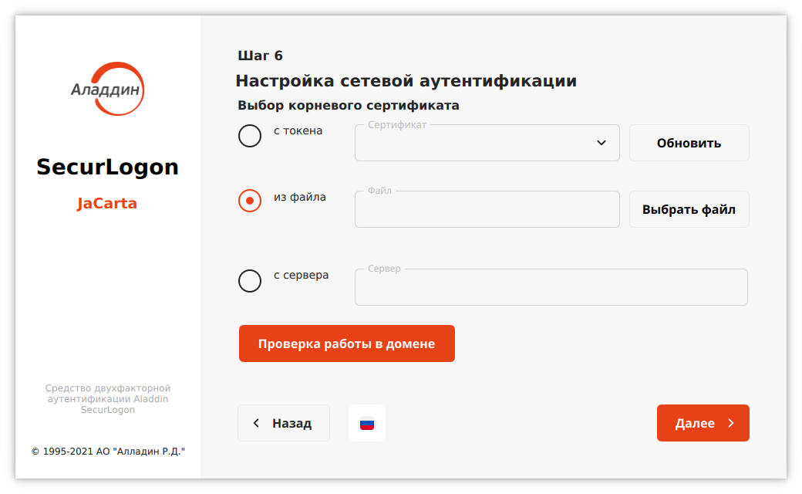
Настройка двухфакторной
аутентификации
Локальная 2ФА без PKI
Вместо простого пароля используется автоматически сгенерированная сложная последовательность (до 63 символов), хранящихся в защищённой области электронного ключа JaCarta. В случае установки в политиках безопасности функции автоматической смены пароля на средстве аутентификации, к примеру, раз в день — задача подбора пароля становится и вовсе невыполнимой
Пользователю не нужно запоминать сложные пароли и периодически их менять. Нужно всего лишь запомнить короткий PIN-код, который защищён от подбора
Сетевая 2ФА без PKI
Aladdin SecurLogon позволяет легко настроить сетевую 2ФА по логину и паролю, сохранённому на закрытом разделе токена или смарт-карты
При данном сценарии нет необходимости поддерживать УЦ
Домены: Microsoft AD, FreeIPA, Samba AD
Локальная 2ФА с PKI
Aladdin SecurLogon является удобным решением для перехода от простых паролей к двухфакторной аутентификации с использованием цифровых сертификатов, хранящихся в защищённой области электронного ключа JaCarta
Сетевая 2ФА c PKI
Aladdin SecurLogon помогает облегчить создание гетерогенных сетей в уже существующих системах c развёрнутой PKI, так и создание ИС на базе Linux
При данном сценарии нет необходимости развертывать и поддерживать УЦ
Поддерживает работу с MSCA, EJBCA, DogTAG

Slide 3
Aladdin SecurLogon в сетевой аутентификации
JMS
УЦ:
-MSCA
-EJBCA
-DogTag
Генерация сертификата
Администратор безопасности через консоль управления JaCarta Management System создаёт на смарт-карте или USB-токене закрытый ключ и формирует CSR-запрос
JMS передает CSR-запрос в удостоверяющий центр
Удостоверяющий центр возвращает в JMS сертификат пользователя
JMS записывает полученный сертификат пользователя в защищённую память электронного ключа JaCarta
ЭК передаётся пользователю
Аутентификация
Пользователь получил смарт-карту или токен и подключает его к своему рабочему ПК с настроенным Aladdin SecurLogon
Для входа в домен пользователь инициирует запрос на аутентификацию
Сервер отправляет пользователю набор данных с запросом их подписать
Пользователь вводит PIN-код для доступа к закрытому ключу, которым подписывается запрос
Подписанный запрос передаётся на сервер
Сервер проверяет подпись и в случае успеха аутентифицирует пользователя
ОС Клиента:
РЕД ОС 7.2, РЕД ОС 7.3
Astra Linux 1.6 SE
Аль 8 СП
ОСнова
ASL
Домены:
-Microsoft AD
-Samba AD
-FreeIPA

Slide 4
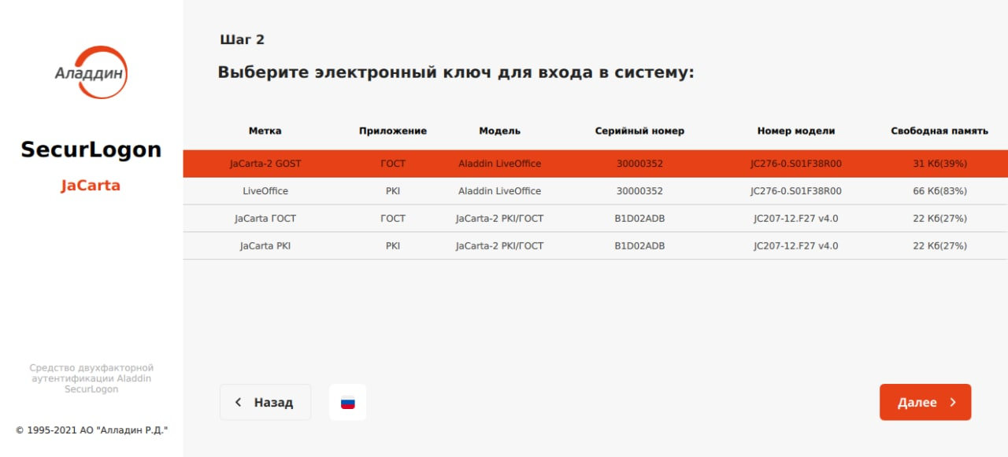
Aladdin SecurLogon в локальной аутентификации
Настройка
Администратор безопасности на своем месте или на месте пользователя средствами ASL генерирует сертификат или профиль пользователя. Сгенерированная аутентификационная информация сохраняется на защищённом разделе ЭК
При отсутствии развернутой PKI, при генерации профиля пользователя, задаётся периодичность смены пароля
Автоматическая перегенерация пароля происходит в автоматическом режиме. Пользователь может даже не знать о смене пароля
Аутентификация
Пользователь получил смарт-карту или токен и подключает его к своему рабочему ПК с настроенным Aladdin SecurLogon
Для входа в ОС пользователь подключает ЭК к рабочему месту и вводит PIN-код
В зависимости от выбранной политики входа и выбранного способа аутентификации происходит сопоставление данных на защищённом разделе ЭК и ОС
При успешной аутентификации пользователю предоставляется доступ к рабочему столу

Slide 5
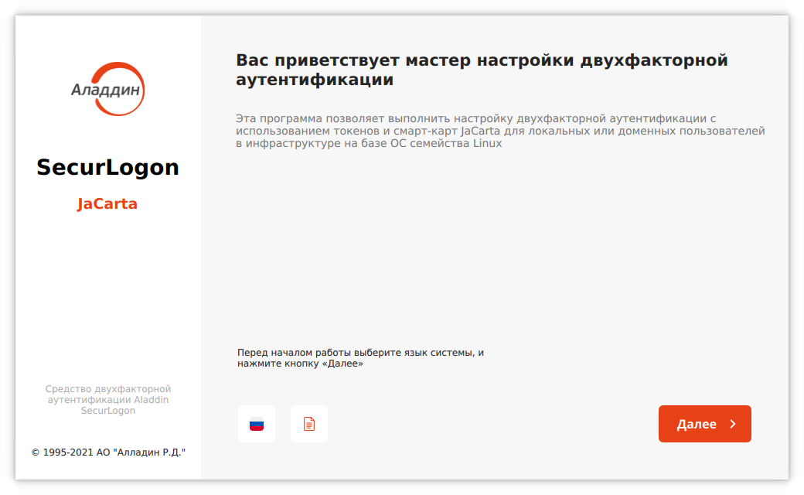
Что получает пользователь, применяя Aladdin SecurLogon
Повышение общего уровня безопасности
- за счёт перехода от простых паролей к 2ФА
- автоматическая блокировка ПК
- автоматическая генерация и смена пароля
Быстрая установка и настройка
20 минут на 1000 АРМ
графический интерфейс без консоли
Гетерогенные сети с PKI или без PKI
- Домен: Microsoft AD, FreeIPA, Samba AD
- УЦ: MSCA, DogTAG, EJBCA
Простой PIN-код
- вместо сложного пароля (63 символа)
Сертифицированное ФСTЭК ПО
- работа с отечественными
и зарубежными криптоалгоритмами
Гибкость настройки
- персонализация политик входа (ЭК или пароль)
Поддержка отечественных ОС
- РЕД ОС 7.2, РЕД ОС 7.3
- Astra Linux 1.6 SE
- Аль 8 СП
- ОСнова
Подключение по RDP
- используя данные с защищённого раздела ЭК

Slide 6
Развитие Aladdin SecurLogon
Май
Сентябрь
Октябрь
Декабрь
2021 г.
Версия под:
Ubuntu
CentOS
Поддержка:
OTP
BIO
Версии под:
macOS 10.15
macOS 11
Сертификат ФСТЭК России по УД4

Slide 7
Демонстрация решения
Локальная аутентификация
Настройка и демонстрация входа с PKI
Настройка и демонстрация входа по профилю пользователя
Сетевая аутентификация с PKI
Настройка и демонстрация входа сертификат выдан MSCA домен ActiveDirectory
Удалённый доступ к серверу RDS
Настройка и демонстрация входа
Вход по "профилю" записанному средствами ASL на токен, доступ к профилю по предъявлению PIN-кода

Slide 8
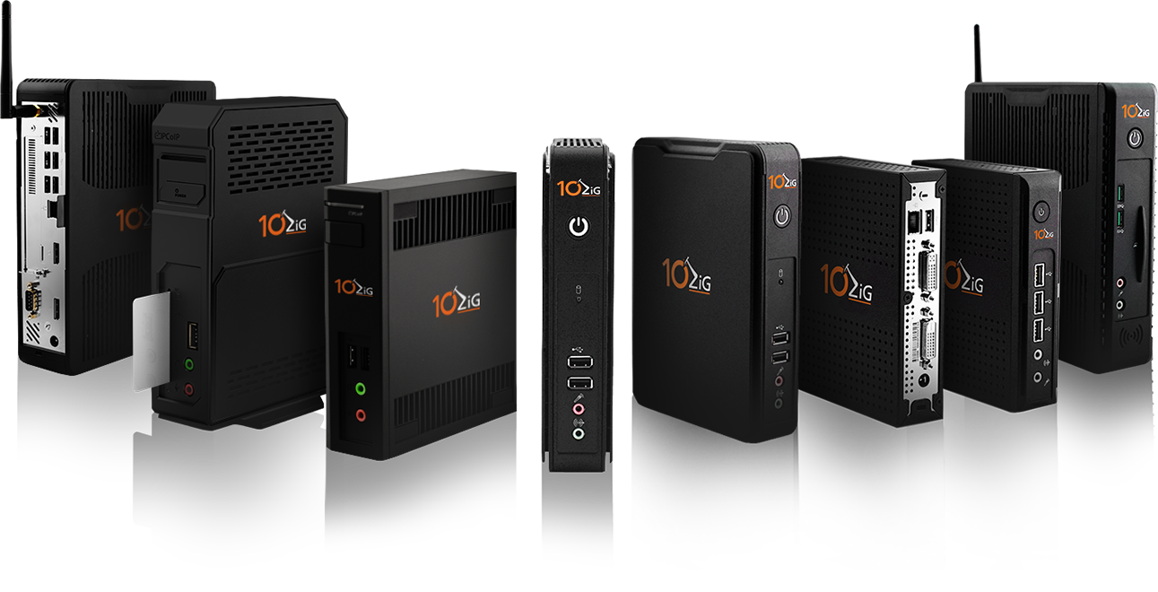
Применение локальной аутентификации
Тонкие клиенты и другие АРМ вне домена
Тонкие клиенты обычно используются для доступа в различные VDI системы и, как правило, сами тонкие клиенты не включены в домен. С Aladdin SecurLogon можно легко настроить двухфакторную аутентификацию тем же токеном и тем же сертификатом, которым происходит аутентификация в VDI.
Информационные системы вне традиционного домена
Например, территориально распределённые медицинские ИС со входом через центральную ИС используя браузер.
Aladdin SecurLogon позволяет легко настроить аутентификацию на рабочее место с использованием того же токена, которым осуществляется подпись в МИС и даже тем же самым квалифицированным сертификатом.
Aladdin Live Office CE (Commercial Edition)
Устройство сертифицированное частями, как ПАК (Токен+ОС+VPN)
Aladdin SecurLogon обеспечивает двухфакторную аутентификацию в ОС.
Любой ноутбук или компьютер на Mac OS*
Компьютеры, как правило, топ-менеджмента, по тем или иным причинам, не входящие в домен.
* Запланирован релиз в Q4 2021
Notes:
Про

Slide 9
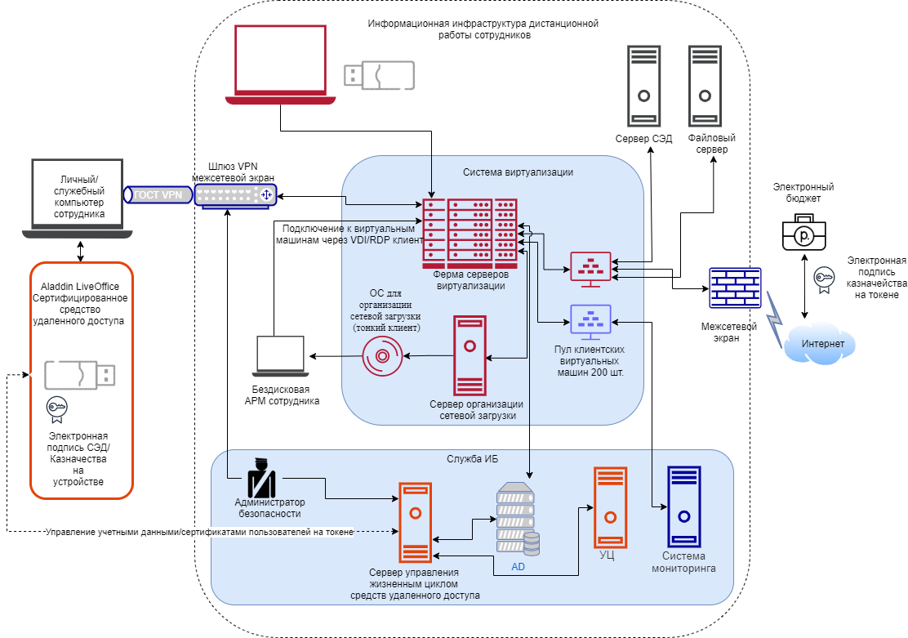
Комплексный подход
Средство дистанционной работы ALO
Для "удалёнки"
Использовать как простой токен, если подключить к стационарному АРМ
Проброс ЭП в ВМ среды виртуализации
Поддержка сертификатов Минфина и Казначейства
Работа в смежных сервисах (Web порталы, СЭД, CRM и т.д.)
JMS управляет токенами
Сертификат или профиль для 2ФА
Сертификат ЭП
В следующей версии будет автоматизировать персонификацию ALO
Отечественная VDI Ред Виртуализация
Бездисковые рабочие станции и PXE загрузка
Отечественный шлюз VPN
Система мониторинга

Slide 10
Что на замену Microsoft CA
Функциональность
Базовые функции выпуска/отзыва
Журналирование
Просмотр выпущенных сертификатов, экспорт, выгрузка, форматы данных
Поддержка шаблонов и делегирование по принадлежности к группам каталога
Ролевые механизмы администрирования и поддержки в связке с членством в группах каталога
Выпуск сертификатов для серверов и оборудования
Наличие удобных Web сервисов
Поддержка оборудования архитектуры x86
Происхождение, лицензионная "чистота"
Возможность приобретения
Возможность поддержки на территории РФ
Потенциал доработки
Наличие документации
Распространённость, зрелость, наличие успешных внедрений
Степень готовности - минимальное время для выхода на проект
Наличие графического интерфейса
Возможность построения распределённых схем PKI
Иерархия корневой-подчинённый-выдающий
Разделение ролей по отдельным серверам CA-RA-CDP-DB-TSP-OCSP
Совместимость с доменами
Интеграция с usb-токенами и смарт картами
Возможность последующей сертификации
Технологии разработки (языки программирования)
Пристально смотрели
XCA – мини УЦ
CXFSSL
OpenXPKI – хорош, но требует доработок
Boulder
Dogtag PKI – удобный и простой
OpenCA
EJBCA – победитель
Notes:
К разработчикам отечественных ОС мы пошли за

Slide 11
Новые ИС которые строятся с "нуля"
Клиентские ОС – только Linux
"Плоская" архитектура PKI, нет распределённости
Нет необходимости разделять роли центра сертификации на компоненты
Не требуется выстраивать иерархию (корневой-подчинённый-выдающий)
Нет территориальной и/или организационной распределённости (функционирование в рамках одной организации)
Количество пользователей/сертификатов
Малое/среднее
Простота развёртывания домена и центра сертификации
Единый набор пакетов
Dogtag PKI
JMS Linux
+
SecurLogon
Linux
Notes:
К разработчикам отечественных ОС мы пошли за

Slide 12
Переходные ИС на базе PKI
Клиентские ОС – Windows и Linux
Требуется сохранить каталог Microsoft AD
Много наследуемых сервисов и бизнес приложений
Или же остаются малые группы пользователей на Windows/требующих наличие AD
CAD системы или те, которые не имеют аналогов на Linux
Сервисы с расширенной схемой AD, которая не поддерживается в Samba
Временная схема
Пользователи и сервисы плавно "переезжают" в новый домен Samba, связанный трастами с текущим
По мере замещения бизнес-приложений произойдет полный отказ от AD
Идет постепенное замещение Windows на Linux с пользовательской стороны
Текущую схему построения PKI можно оставить без изменений и в итоге:
JMS управляет сертификатами которые используются на обоих типах ОС
SecurLogon обеспечивает аутентификацию на Linux клиентах
MS CA
JMS Windows
+
SecurLogon
для Linux
Notes:
К разработчикам отечественных ОС мы пошли за

Slide 13
Переходные ИС без PKI
Клиентские ОС – Windows и Linux
Когда необходимо замещать со стороны клиентских ОС
Требуется сохранить текущий каталог Microsoft AD
Много наследуемых сервисов и бизнес приложений
Переход на альтернативный домен запланирован позднее
Вообще нет PKI или переход временно отложен
JMS под Windows управляет профилями пользователей AD на usb-токенах и/или смарт картах
SecurLogon обеспечивает аутентификацию доменных пользователей на обоих типах клиенских ОС
MS CA
JMS Windows
+
SecurLogon
Notes:
К разработчикам отечественных ОС мы пошли за

Slide 14
Гетерогенные ИС (рекомендуемая схема)
Клиентские ОС – Windows и Linux
Многоуровневая архитектура PKI, распределённость
Необходимо разделять роли центра сертификации на компоненты (CA-RA-CDP-DB-TSP-OCSP)
Обязательная иерархия (корневой-подчинённый-выдающий)
Сложная организационная структура (корпорация)
Территориальная распределённость, несколько площадок ЦОД
Повышенные требования к специализированным сервисам:
Требуется выпускать сертификаты для оборудования (Network Device Enrollment Service (NDES)
Повышенные требования к сервисам TSP и OCSP, выделенные серверы CDP
Замещение идёт со стороны серверной группировки
Высокие нагрузки, большое количество пользователей
Большое количество выпускаемых и перевыпускаемых сертификатов
В нашем проекте 1270 сертификатов в сутки
Отказоустойчивость
Механизмы репликации и резервирования
EJBCA
JMS Linux
+
SecurLogon
Linux
Notes:
К разработчикам отечественных ОС мы пошли за

Slide 15
Типовые задачи использования JaCarta
Установка Aladdin SecurLogon полностью подготавливает операционную систему и рабочее место к работе с токеном или смарт-картой не только для аутентификации в ОС, но и для работы с любым прикладным ПО поддерживающим работу с JaCarta.
В том числе поддерживается проброс нескольких устройств на удалённую рабочую станцию или виртуальное рабочее место на других ОС.
СКУД
ЭП
VDI
Boot
VPN
Сеть
Web
Облака
Notes:
К разработчикам отечественных ОС мы пошли за

Slide 16
Итоги разработки Aladdin SecurLogon
Совместно с производителями ОС отработали клиентскую сторону
Всё, что было связано с 2ФА на Windows, теперь есть и на отечественных ОС
Поддерживаем все варианты ИС с различными центрами сертификации и доменами
Отработали методику внедрения и построения серверной группировки со стороны ИТ
Знаем на чём и как правильно строить PKI
Разработали Linux версии JMS, средство автоматизации, управления и учёта
Смогли решить основные задачи для организации
дистанционной работы
Высокая готовность к проектам
Начинать работать с заказчиками
Государственные органы власти
в рамках ГИС, КИИ и ИСПДН
Госкорпорации
Финансовый сектор
У нас мощная команда, готовая помогать!

Slide 17
Дмитрий Шуралёв
+7 905 569 40-43
d.shuralev@aladdin-rd.ru
www.aladdin.ru
Иванов Михаил
+7 967 158 09-88
m.ivanov@aladdin-rd.ru
www.aladdin.ru

